Slide 1
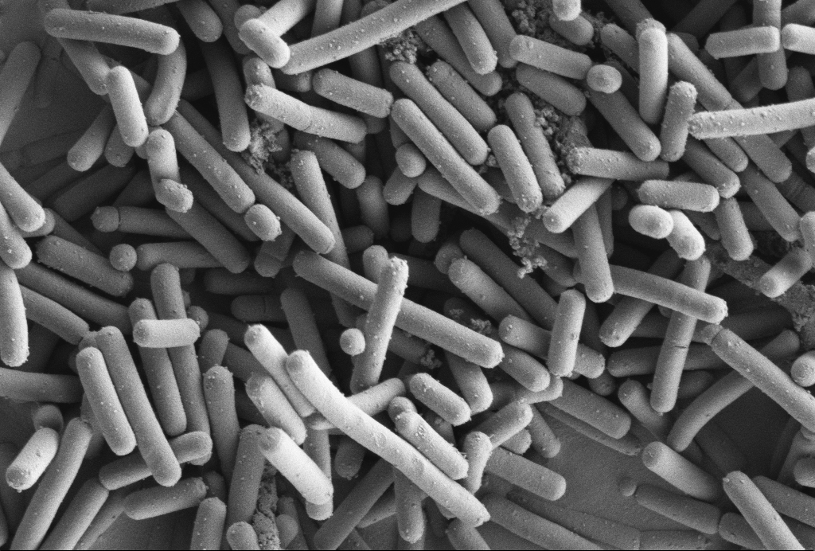
Partial Characterization, Genomic DNA
amplification and optimization of plantaricin
production from isolated
Lactobacillus plantarum
Jolien Fonteyne
3FBT
2014-2015

Slide 2
inhoud
Situering
Inleiding
Proefopzet
Resultaten en discussie
Conclusie

Slide 3
Situering

Slide 4
Stageplaats
Orbit Biotech
Mohali, India
Noorden van India
Onderzoekscentra in Probiotica
Lactobacillus Plantarum
2 weken training

Slide 5
Titel project
Partial Characterization
Bewegelijkheid van bacterie
Biochemische testen
Karakteristieke probiotische eigenschappen
Genomic DNA amplification
PCR en gelelektroforese
Notes:
De titel wordt opgesplitst in meerdere stukken, waarbij in het eerste stuk de Karakteristieke eigenschappen achterhaald wordt. Waarbij we o.a. de …. Bespreken/onderzoeken
Bij he volgende puntje onderzoeken achterhalen we de Species Lactobacillus door het genetisch materiaal te achterhalen, dit door een PCR uit te voeren

Slide 6
Titel project
Optimization of plantaricin production from isolated Lactobacillus plantarum
Optimalisatie plantaracine productie
Aanwezige methode optimaliseren indien nodig

Slide 7
inleiding

Slide 8
Wat zijn probiotica?
“Goede of hulpvolle” bacteriën
Gunstig effect gezondheid gastheer
Darmflora
Lactobacillus en Bifidobacterium
Gram positieve en melkzuur producerende bacteriën

Slide 9
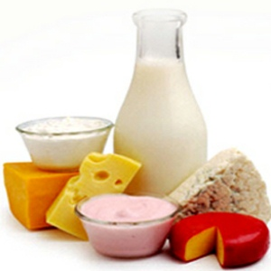
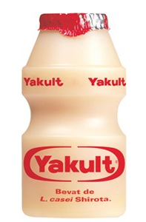
Probiotische voedsel bronnen
Gefermenteerd voedsel
Yoghurt
Kaas
Yakult®
Gastheer zelf
geboorte
Notes:
Yakult, R bijplaatsen

Slide 10
Positieve effecten
Irritable Bowel Syndrome (IBS)
Reizigers of Antibiotisch-Geassocieerde diarree
Helicobacter Pylori
Vaginale infecties
Huid infecties bij kinderen
Notes:
http://www.news-medical.net/health/Probiotic-Benefits-%28Dutch%29.aspx
Prikkelbare darm
Probiotics verhelpen opzwellen, flatulentie en pijn verminderen
De Antibiotica neigen om vele beschermende bacteriën in de darm te elimineren, die diarree kan veroorzaken. Het Bijvullen van de darm met probiotics wordt verondersteld om de groei van de schadelijke bacteriën te verhinderen die toxine produceren en ziekte veroorzaken
melkzuurbacteriën kunnen nuttig zijn om Helicobacter pyloribesmetting te behandelen, die tot maagzweer kan leiden
probiotics may help balance the bacteria present in your vagina and prevent the overgrowth of harmful microorganisms
Allergy-prone mothers with eczema were given probiotics two months before giving birth and during the first two months of breastfeeding. The babies, who were assessed at 6, 12, and 24 months, showed a significant reduction in their risk of developing the no-fun skin inflammation.

Slide 11
Proefopzet

Slide 12
Doel
1. Identificatie Lactobacillus plantarum
Karakteristieke eigenschappen
Biochemische testen
Probiotische eigenschappen
Erfelijk materiaal
Species bevestigen via PCR
Notes:
Identificatie
Species bevestiging via PCR

Slide 13
Doel
2. Hoe reageren pathogene bacteriën op plantaricine?
Antimicrobiële activiteit
Well diffusie methode
Minimum Inhibitie Concentratie (MIC)
Elisa reader
Notes:
Eenmaal het profiel van de bacterie bekend is , wordt er verder onderzoek gedaan hoe de bacterie reageert tegenover het bijzijn van andere bacteriën , dit adhv welldiffusie methode en de minimale inhibitie concentratie

Slide 14
Resultaten en Discussie

Slide 15
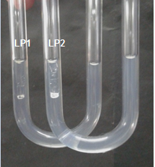
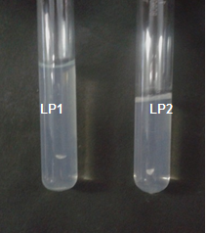
Beweeglijkheid van de bacterie
Wet mount method
Hanging drop method
U-Tube method
Cragie Tube method
→ NIET BEWEEGLIJK
Notes:
Niet beweeglijk zoals verwacht ( bij vermelden) ( volgens wetenschappelijke bronnen)

Slide 16
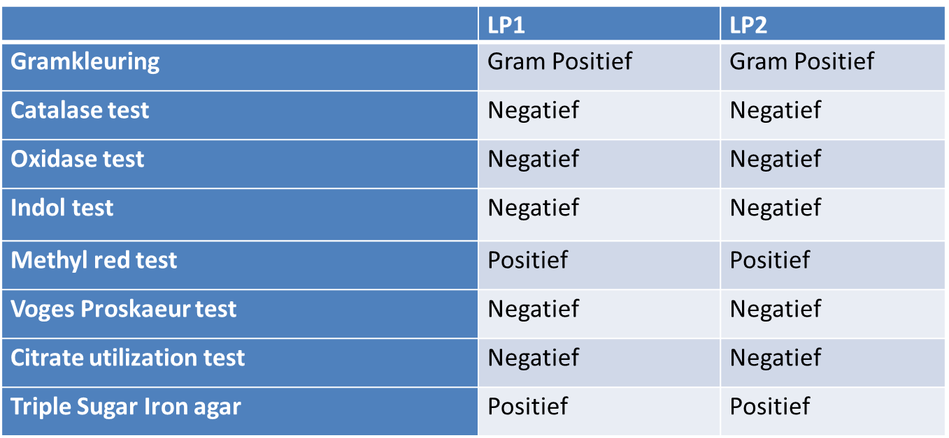
Biochemische testen
Resultaten zoals verwacht
Uitzondering methylrood volgens bron
Notes:
Verwijzen naar bron

Slide 17
Biochemische testen
Suikertest
Sugar(s) | Mean Standard | Results LP1 | Results LP2
Glucose | + | + | +
Xylose | - | - | -
Sucrose | + | + | +
Fructose | + | + | +
Galactose | + | + | +
Lactose | + | + | +
Maltose | + | + | +
Trehalose | + | + | +
Rhamanose | - | - | -
Mannitol | + | + | +
Melbiose | - | - | -
Arabinose | + | + | +
Raffinose | + | + | +

Slide 18
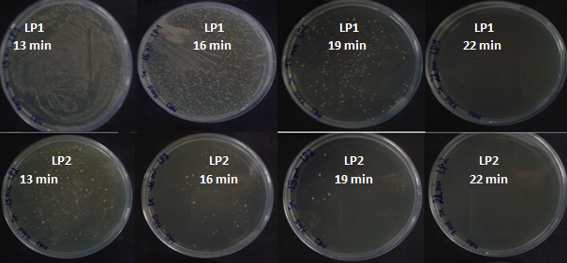
Probiotische eigenschappen
Thermal Death point (TDP)
Temperatuur waarbij organisme sterft binnen de 10 min
50 graden voor LP1 en LP2
Thermal Death Time (TDT)
tijdsduur nodig om het organisme te doden bij een welbepaalde temperatuur
19 minuten voor LP1 en LP2
Notes:
Werken met kaders (optioneel)

Slide 19
Probiotische eigenschappen
Acid tolerance
Nagaan bij welke pH het organisme kan overleven
pH 3
Bile tolerance
Nagaan bij hoeveel procent gal het organisme kan overleven
2-9 %

Slide 20
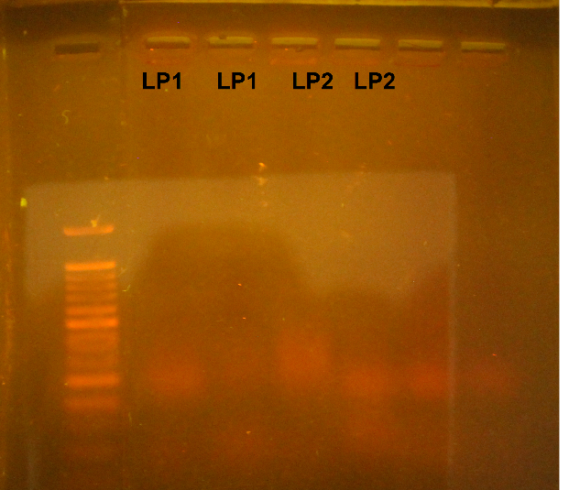
Genetische materiaal
Primers
Forward primer : Lac16S-for AATGAGAGTTTGATCCTGGCT
Reverse primer : Lac16S-rev GAGGTGATCCAGCCGCAGGTT
Notes:
Specifiek voor de species plantarum
Basenparen geven
Ladder is 100 bp groot
LP is 300 bp groot

Slide 21
Bacteriocine extractie van Lactobacillus plantarum
Peptiden geproduceerd door een bacterie dat een bacteriedodende werking geeft tegenover niet verwante bacteriën
Groei dag 1-5
Notes:
Uitleg geven/typen

Slide 22
Antimicrobiële activiteit
Welldiffusie methode
Micrococcus | S. typhi
C. Albicans | E. faecalis
S. Epidermidis | S. aureus
K. Pneumonia | E. coli
B. subtilis | V. cholera
Notes:
“faecalis” aanpassen

Slide 23
Antimicrobiële activiteit

Slide 24
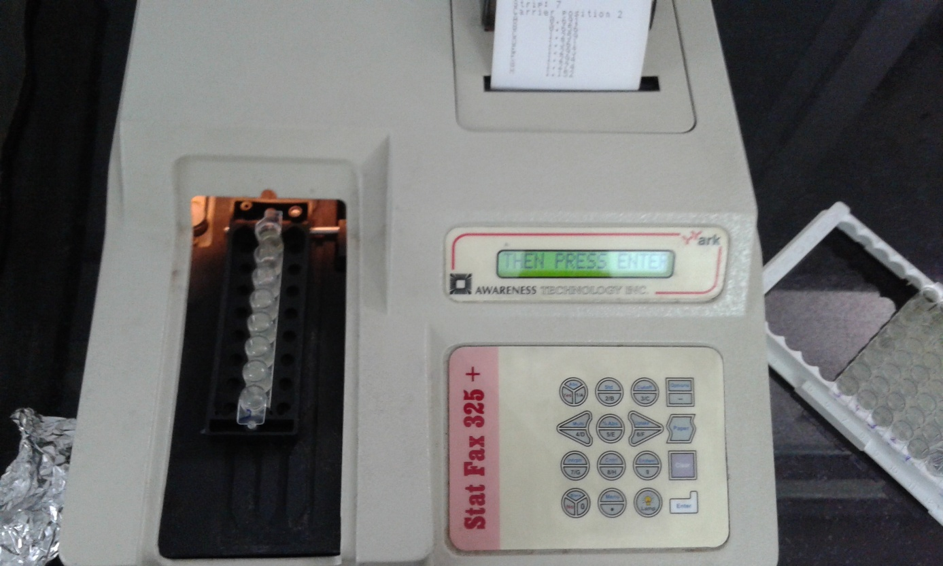
Minimum Inhibitie Concentratie
Laagste concentratie plantaricine nodig om bacterie te doden
ELISA reader
Groei in titerwell platen
A | 100 µL pathogen + 100 µL bacteriocin (1:1)
B | 100 µL pathogen + 100 µL Mueller Hinton Broth + 100 µL bacteriocin (1:2)
C | 100 µL pathogen + 100 µL Mueller Hinton Broth (1:4)
D | 100 µL pathogen + 100 µL Mueller Hinton Broth (1:8)
E | 100 µL pathogen + 100 µL Mueller Hinton Broth (1:16)
F | 100 µL pathogen + 100 µL Mueller Hinton Broth (1:32)
G | 100 µL pathogen + 100 µL Mueller Hinton Broth (1:64)
H | 100 µL pathogen + 100 µL Mueller Hinton Broth (control)

Slide 25
Minimum Inhibitie Concentratie
 | LP1 |  |  |  |  | LP2
K. pneumonia | Dag 1 | Dag 2 | Dag 3 | Dag 4 | Dag 5 | Dag 1 | Dag 2 | Dag 3 | Dag 4 | Dag 5
A | 0,730 | 0,771 | 0,946 | 0,836 | 0,771 | 0,722 | 0,766 | 0,914 | 0,814 | 0,787
B | 0,811 | 0,813 | 0,837 | 0,827 | 0,844 | 0,804 | 0,816 | 0,867 | 0,820 | 0,814
C | 1,469 | 1,420 | 1,468 | 1,448 | 1,326 | 1,470 | 1,453 | 1,478 | 1,458 | 1,346
D | 1,487 | 1,153 | 1,530 | 1,433 | 1,431 | 1,481 | 1,449 | 1,501 | 1,463 | 1,433
E | 1,421 | 1,402 | 1,432 | 1,421 | 1,403 | 1,420 | 1,426 | 1,446 | 1,440 | 1,296
F | 1,336 | 1,378 | 1,401 | 1,381 | 1,370 | 1,321 | 1,376 | 1,445 | 1,434 | 1,288
G | 1,124 | 1,186 | 1,346 | 1,367 | 1,110 | 1,122 | 1,189 | 1,376 | 1,375 | 1,114
H | 1,412 | 1,398 | 1,402 | 1,335 | 1,392 | 1,410 | 1,372 | 1,347 | 1,412 | 1,335
Gemiddelde : ¼
Uitzondering
C.albicans : ½
E.faecalis : 1/8
Notes:
Dagen bijvermelden
Bacterie aanpassen
De waarden in het oranje is de maximum gemeten absorbantie met het grootst aantal levende pathogen De waarden in het groen zijn de mic, aangezien hier de concentratie van de bacteriocine nog steeds in staat is het pathogeen te inhiberen, na de waarden in het oranje , daalt de absorbantie terug aangezien je concentratie van je pathogeen het zelfde blijft maar de hoeveelheid bacteriocin verminderd

Slide 26
Conclusie

Slide 27
Conclusie
Onderzochte stock cultuur is Lactobacillus plantarum
Verder onderzoek verreist
Experimenten herhalen
→ Goede eigenschappen probiotica
Notes:
Herhaling
Verdere testen

Slide 28
Toekomst perspectief
Geschikte eigenschappen
Gebruik voedingsindustrie
Gebruik geneesmiddelen

Slide 29
Partial Characterization, Genomic DNA
amplification and optimization of plantaricin
production from isolated
Lactobacillus plantarum
Jolien Fonteyne
3FBT
2014-2015

Slide 30
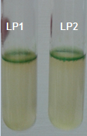
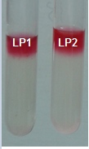
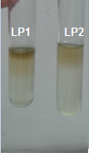
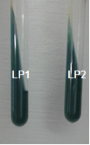
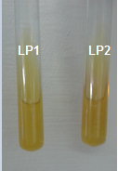
Biochemische testen
Indole test | Methyl Red test | Voges Proskaeur test | Citrate utilization test | Triple Sugar Iron agar
Notes:
Eventueel extra slide achteraan

